Slide 1
Макет заголовка із зображенням
Підзаголовок
Практики громадських префектів
Notes:
Щоб змінити зображення на цьому слайді, виділіть зображення та видаліть його. Потім у покажчику місця заповнення клацніть піктограму "Зображення", щоб вставити власне зображення.

Slide 2
РЕЗУЛЬТАТИ Громадська організація “Імпульс Херсонщини”
Загальна інформація
Цілі проекту
Аналіз діяльності громадського електротранспорту Херсона
Динаміка перевезення пасажирів ХЕТ
Аналіз виплат компенсацій за пільговий проїзд пасажирів
Результати дослідження
Рекомендації з залучення та оцінки зацікавлених сторін при впровадженні «електронного квитка»
Практики громадських префектів

Slide 3
Загальна інформація
Місто Херсон - адміністративний центр Херсонської області з населенням близько 0,3 млн. осіб.
Місцева влада при організація роботи громадського транспорту в Херсоні намагається збалансувати незначний бюджет з основними потребами в мобільності, орієнтований на основні коридори з: 7 тролейбусних маршрутів загальною протяжністю 151,5 км та 26 автобусних та маршрутних маршрутів загальною довжиною 136,5. 5 км. Тролейбусними маршрутами керує комунальний оператор громадського транспорту ХЕТ із парком з 45 тролейбусів. Автобусні маршрути обслуговуються комунальною автобусною компанією та 6 приватними транспортними операторами з парком приблизно 182 та 347 автобусів і маршруток відповідно.
Суми компенсації за перевезення пільгових категорії пасажирів к платним категоріям, які у порівнянні з іншими містами України, значно більші. Так, в м. Херсоні станом на серпень 2018 р. вищезазначений коефіцієнт складає 1 до 4,15, коли в інших містах 1 до 2,7.
Практики громадських префектів

Slide 4
ЦІЛІ ПРОЕКТУ
Під час здійснення проекту «Громадська префектура для ефективних місцевих бюджетів півдня України» за підтримки ФРММ та NED було проведено аналіз ефективності використання бюджетних коштів на компенсацію проїзду пільгових категорій зокрема:
проведено аналіз ефективності використання бюджетних коштів на компенсацію проїзду пільгових категорій за допомогою підрахунку перевезень пасажирів в електротранспорті м. Херсона;
запропоновано оптимізувати суму (навантаження на міський бюджет) при перевезенні пільгових категорій громадян яке відбудеться при впровадженні електронного квитка;
обґрунтовано необхідність впровадження «електронного квитка» в міському пасажирському транспорті;
розроблено концепцію та дорожню карту з видачі персоніфікованих карт пільговим категоріям громадян, залучено членів виконкому до прийняття концепції та дорожньої карти через обговорення умов впровадження «електронного квитка» в міському транспорті; ..
проведено адвокаційну кампанію з залученням радників міського голови, небайдужих громадян, засобів ЗМІ та в соціальних мереж про результати дослідження, та про необхідність прийняття проекту про впровадження «електронного квитка» в міському пасажирському транспорті, який зокрема включатиме концепцію та дорожню карту з видачі персоніфікованих карт пільговим категоріям громадян, що дозволить більш ефективно витрачати гроші місцевого бюджету .
Практики громадських префектів

Slide 5
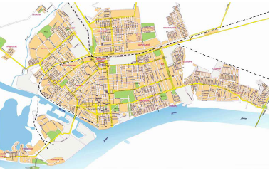
АНАЛІЗ ДІЯЛЬНОСТІ ГРОМАДСЬКОГО ЕЛЕКТРОТРАНСПОРТУ ХЕРСОНА
Підприємство "Херсонелектротранс". Це єдине транспортне підприємство в Херсоні, яке здійснює перевезення всіх пільгових категорій пасажирів, від його роботи залежить забезпечення доступності їхнього соціального статусу.
В м.Херсоні є дві категорії пасажирів, які користуються послугами громадського транспорту:
Пасажири, які не мають права на пільговий проїзд (платні пасажири);
Пасажири, які мають право на пільговий поїзд. (пільгові пасажири).
Практики громадських префектів

Slide 6
Динаміка перевезення пасажирів ХЕТ
Показник | 2016 | 2017 | 2018 | 2016-2017, % | 2017-2018, %
Оплачувані пасажири тролейбусів | 3,385 | 4,016 | 5,840 | 18.6 | 45.4
Пільгові пасажири тролейбусів | 16,044 | 19,037 | 24,238 | 18.7 | 27.3
Всього пасажирів тролейбусів | 19,429 | 23,053 | 30,078 | 18.7 | 30.5
Динаміка перевезення пасажирів в Херсоні за даним ХЕТ, тисячі пасажирів.
Практики громадських префектів

Slide 7
Макет заголовка та вмісту з діаграмою
Пасажири електротранспорту ХЕТ користуються пільгами, передбаченими загальними українськими
законами та положеннями ХМР:
безкоштовний проїзд (ветерани війни, громадяни, постраждалі внаслідок Чорнобильської
катастрофи, інваліди тощо);
знижка 50% на придбання проїзних білетів (студенти вищих навчальних закладів I-IV рівнів акредитації та учні ПТНЗ);
право на придбання проїзних білетів за нижчою ціною, ніж ціна, встановлена для широкого населення. Цим правом користуються учні загальноосвітніх шкіл.
Компенсаційні виплати за пільгові перевезення пасажирів регулюються угодами, що укладаються щорічно між ХЕТ та Департаментом соціальної політики ХМР.
ХЕТ отримує компенсаційні виплати за перевезення пасажирів, які мають пільги, з муніципального бюджету. Муніципальний бюджет у 2016-2019 роках виділив кошти в сумі 815,880 євро (2016), 1,46 мільйона євро (2017), 1,85 мільйона євро (2018), 1,05 мільйона євро (2019) відповідно на "Компенсаційні виплати, пов'язані з надан.ням пільг певним категоріям пасажирів електротранспорту". Міська програма "Соціальний захист", затверджена рішенням ХМР № 932 від 25 жовтня 2005 року, передбачає виділення коштів у 2019 році у розмірі 2,4 млн євро на "Компенсаційні виплати, пов'язані із наданням пільг певним категоріям пасажирів електротранспорту"
Практики громадських префектів

Slide 8
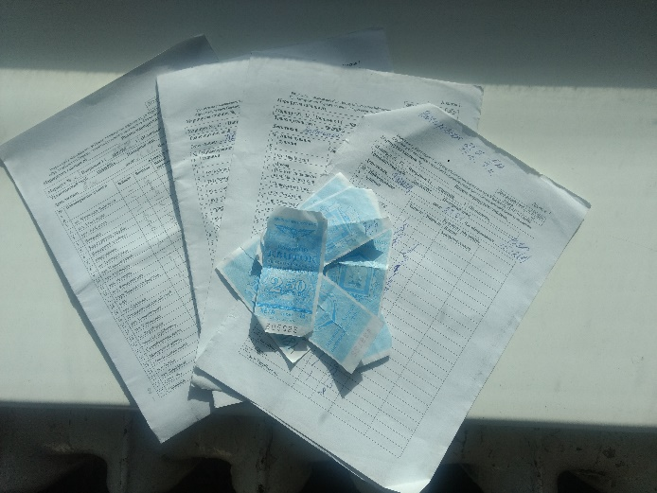
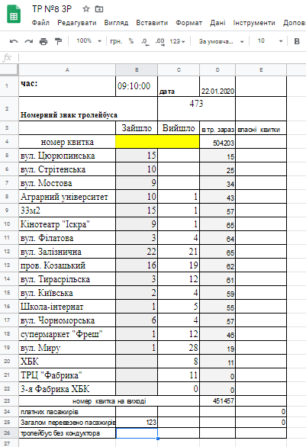
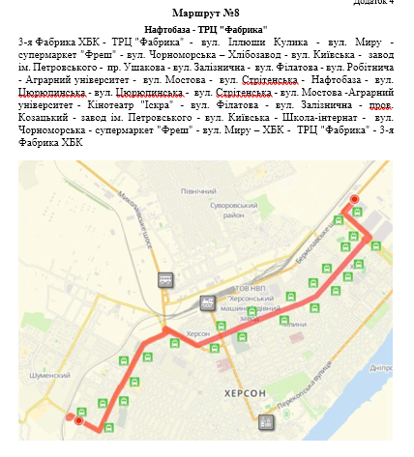
РЕЗУЛЬТАТИ ДОСЛІДЖЕННЯ
робочі дні
Час № тролейбуса | 1 | 3 | 4 | 8 | 9 | 11 | 12 | Разом
06.00-09.00 | 1 | 1 | 1 | 3 | 1 | 1 | 3 | 11
09.00-12.30 | 1 | 2 | 1 | 2 | 2 | 1 | 2 | 11
12.30-16.00 | 1 | 1 | 1 | 3 | 2 | 1 | 2 | 11
16.00-19.00 | 1 | 1 | 1 | 2 | 1 | 1 | 2 | 9
Всього |  |  |  |  |  |  |  | 42
вихідні дні
Час № тролейбуса | 1 | 3 | 4 | 8 | 9 | 11 | 12 | Разом
06.00-09.00 | 0 | 1 | 1 | 2 | 0 | 1 | 1 | 6
09.00-12.30 | 1 | 2 | 1 | 1 | 1 | 1 | 1 | 8
12.30-16.00 | 1 | 2 | 1 | 2 | 1 | 1 | 2 | 10
16.00-19.00 | 0 | 1 | 1 | 1 | 0 | 0 | 1 | 4
Всього |  |  |  |  |  |  |  | 28
Практики громадських префектів

Slide 9
РЕЗУЛЬТАТИ ДОСЛІДЖЕННЯ
За результатами дослідження протягом місяця згідно з наведеною моделлю в м. Херсоні в зимовий період сформовано економіко-математичну модель загальної кількості перевезених пасажирів в зимовий період:
$$14446x_{1}+6766,5x_{3}+3124,5x_{4}+7720,1x_{8}+6330,1x_{9}+1907,2x_{11}+{9505,5x}_{12}=y$$
де x_{i}- середня кількість пасажирів на рейс в відповідному маршруті в години пік (6.00 – 9.00).
і- № маршруту тролейбусу в м. Херсоні
Загалом за місяць ХЕТ згідно з розрахунками перевозить до 2529,439 тис. пасажирів.
З урахування підвищення цін на проїзд до 4 грн за поїздку в електротранспорті ХЕТ, і середнього відсотка (7%) запропонованого в інших містах України в конкурсах на впровадження електронного квитка. розраховано необхідну суму коштів яку отримуватиме з міського бюджету інвестор при нормальній діяльності від експлуатації автоматизованої системи обліку оплати проїзду пасажирів АСООП.
Оскільки інвестор отримуватиме транзакції за кожну поїздку не залежно пільгові чи не пільгові пасажири зайшли в тролейбус загальна сума виплат з місцевого бюджету організатору роботи 150 валідаторів лише на електротранспорті може сягати 708 тис. грн на місяць.
Практики громадських префектів

Slide 10
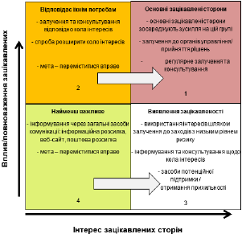
РЕКОМЕНДАЦІЇ З ЗАЛУЧЕННЯ ТА ОЦІНКИ ЗАЦІКАВЛЕНИХ СТОРІН ПРИ ВПРОВАДЖЕННІ «ЕЛЕКТРОННОГО КВИТКА»
Здійснити детальне обговорення між різними зацікавленими сторонами: обраними чиновниками, державними службовцями, приватними зацікавленими сторонами, щоб отримати «повну картину впровадженні електронного квитка» та щоб визначити необхідні ресурси, слабкі місця та невідповідності поточного стану мобільності в м. Херсоні;
Підвищити обізнаність щодо високого рівня взаємозалежності між обраними варіантами впровадженні «електронного квитка» з урахуванням усіх видів транспорту, їх взаємодоповнюваності та узгодження розкладів руху з метою забезпечення вибіркового розвитку видів транспорту, адаптованих до міського середовища, щоб сприяти привабливій системі користувачів громадського транспорту, одночасно зменшуючи використання приватних автомобілів;
Забезпечити узгодженість між галузевою логікою шляхом сприяння використанню інтегрованого комплексного підходу до послуг, що надаються, з метою узгодження логічних схем, що застосовуються на рівні мереж, а також планування організації та інфраструктури; регулювання та експлуатація; ціноутворення; якість обслуговування; комунікація та планування.
Покращити співпрацю між різними органами влади, координувати галузеві підходи залежно від кількості власників, особливо у дорожній галузі, та сприяти узгодженості політики «електронного квитка» з територіальним плануванням (генеральний план, правила землекористування тощо).
Розробити схеми ефективного консультування з населенням, учасниками дорожньго руху, зацікавленими сторонами у сфері пасажирських перевезень.
Практики громадських префектів

Slide 11
ДЯКУЮ ЗА УВАГУ!
Практики громадських префектів

